Slide 1



Slide 2
توجيهات تنظيمية لتدبير حصص الأسبوع الرابع
تخصص الحصص لتقديم أنشطة الأسبوع و المراجعة والتوليف؛
بالموازاة مع انشغال المتعلمين بأنشطة المراجعة يتم تمرير روائز الطلاقة و التحدث فرديا؛
يمرر الأستاذ(ة) 5 إلى 6 متعلمين خلال كل حصة بما يضمن استكمال التمرير خلال الأسبوع؛
تمرر روائز الطلاقة و التحدث خلال جلسة واحدة؛
بالنسبة للمتعلمين في وضعية إعاقة يكيف الأستاذ(ة) روائز الطلاقة و التحدث حسب نوع القصور؛
تصحح أنشطة المراجعة والتوليف بشكل جماعي؛
قبل الشروع في تقويم الطلاقة والتحدث يتم فصل الحاسوب عن المسلاط؛

Slide 3


Slide 4





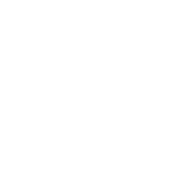
تعيين تلميذ(ة) للإجابة
توجيهات و شرح التعليمات
عرض فيديو
المرور بين الصفوف للمساعدة و تصحيح الإنجازات
عمل في ثنائيات
نهاية الشريط، المرور إلى الشريحة الموالية.

Slide 5
تنظيم حصص الأسبوع الرابع
اليوم 4 -
اليوم1 -
نشاط اعتيادي
ورشة الكتابة: إنتاج كتابي
تقويم الطلاقة والتحدث
نشاط اعتيادي
المعجم / الأساليب
تقويم الطلاقة والتحدث.
اليوم 5 -
اليوم2 -
نشاط اعتيادي
ورشة الكتابة: إنتاج كتابي
تقويم الطلاقة والتحدث
نشاط اعتيادي
قراءة : ما قبل القراءة: التوقع والتحقق
تقويم الطلاقة والتحدث
اليوم 6 -
اليوم 3 -
نشاط اعتيادي
مراجعة توليف (شكل وفهم/ لغة وإنتاج كتابي)
نشاط اعتيادي
ورشة الكتابة: التراكيب .
تقويم الطلاقة والتحدث.
Révision
Lecture offerte

Slide 6
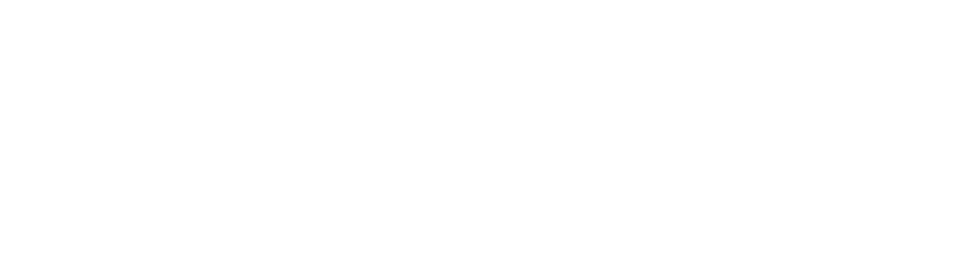






هيكلة حصة اليوم
- 01 انشطة اعتيادية
أدوات اللغة
- 02ورشة الكتابة – التراكيب
التوكيد
- 03الطلاقة والتحدث
تقويم مكتسبات المرحلة الخامسة.

Slide 7

عند نهاية الحصة
على الأقل 80% من المتعلمين سيكونون قادرين على:
توظيف المفعول المطلق و الفعل المبني للمجهول في جمل ؛
توظيف التوكيد.

Slide 8
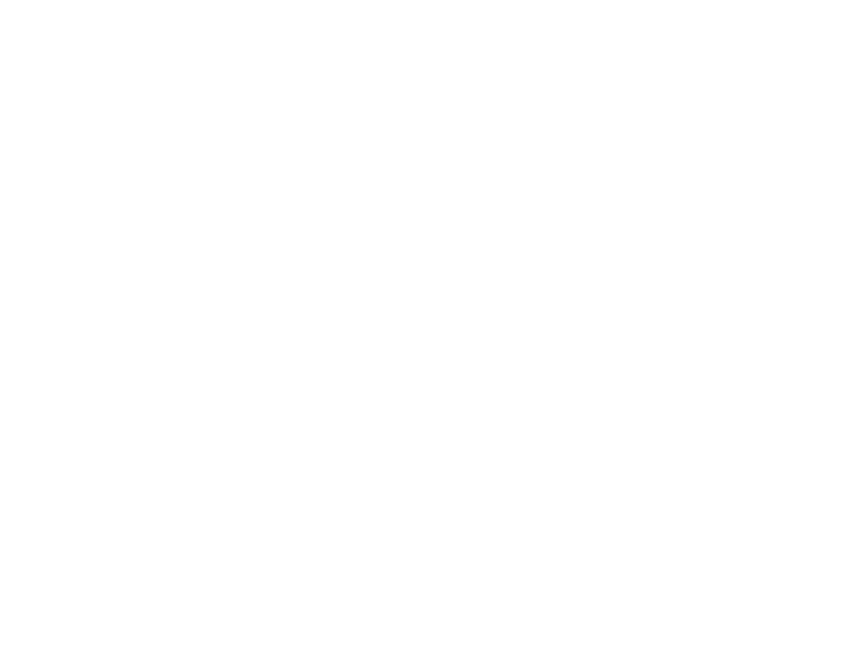
افتتاح الحصة
افتتاح الحصة
ترحيب
نشاط اعتيادي : أدوات اللغة.

Slide 9

مرحبا بكم ، سنبدأ حصة اللغة العربية.
اختــتام الحــصة
ورشة الكتابة
ورشة القراءة
افتتاح الحصة

Slide 10


ضعوا اللوحة على الطاولة ، الكراسة والدفتر والمقلمة في القمطر
اختــتام الحــصة
ورشة الكتابة
ورشة القراءة
افتتاح الحصة

Slide 11
سنشرع في نشاط أدوات اللغة.
اختــتام الحــصة
ورشة الكتابة
ورشة القراءة
افتتاح الحصة
أَدَواتُ ﭐللُّغَةِ.

Slide 12
على دفاتركم، أتموا الفقرة التالية بثلاثة أفعال مبنية للمجهول و مفعولين مطلقين
اختــتام الحــصة
ورشة الكتابة
ورشة القراءة
افتتاح الحصة
وَظِّفْ ثَلاثَةَ أَفْعالٍ مَبْنِيَّةٍ لِلْمَجْهولِ.
وَظِّفْ مَفْعولَيْنِ مُطْلَقَيْنِ.
في يَوْمِ ٱلبيئَةِ، ............... ٱلأَشْجارُ في ساحَةِ ٱلمَدْرَسَةِ، وَ............... ٱلنُّفاياتُ مِنَ ٱلحَديقَةِ. وَقَدْ حافَظَ ٱلتَّلاميذُ عَلى نَظافَةِ ٱلمَكانِ ...............، وَشارَكوا في حَمْلَةِ ٱلتَّشْجيرِ ............... . وَبَعْدَ ذَلِكَ، ............... ٱلسّاحَةُ بِٱلأَزْهارِ ٱلجَميلَةِ، فَأَصْبَحَتْ أَكْثَرَ جَمالاً وَنَظافَةً.

Slide 13
سامر بين الصفوف لمساعدتكم. معكم 5 دقائق للإنجاز.
اختــتام الحــصة
ورشة الكتابة
ورشة القراءة
افتتاح الحصة
وَظِّفْ ثَلاثَةَ أَفْعالٍ مَبْنِيَّةٍ لِلْمَجْهولِ.
وَظِّفْ مَفْعولَيْنِ مُطْلَقَيْنِ.
في يَوْمِ ٱلبيئَةِ، ............... ٱلأَشْجارُ في ساحَةِ ٱلمَدْرَسَةِ، وَ............... ٱلنُّفاياتُ مِنَ ٱلحَديقَةِ. وَقَدْ حافَظَ ٱلتَّلاميذُ عَلى نَظافَةِ ٱلمَكانِ ...............، وَشارَكوا في حَمْلَةِ ٱلتَّشْجيرِ ............... . وَبَعْدَ ذَلِكَ، ............... ٱلسّاحَةُ بِٱلأَزْهارِ ٱلجَميلَةِ، فَأَصْبَحَتْ أَكْثَرَ جَمالاً وَنَظافَةً.

Slide 14
من يقرأ جوابه؟
اختــتام الحــصة
ورشة الكتابة
ورشة القراءة
افتتاح الحصة
في يَوْمِ ٱلبيئَةِ، ............... ٱلأَشْجارُ في ساحَةِ ٱلمَدْرَسَةِ، وَ............... ٱلنُّفاياتُ مِنَ ٱلحَديقَةِ. وَقَدْ حافَظَ ٱلتَّلاميذُ عَلى نَظافَةِ ٱلمَكانِ ...............، وَشارَكوا في حَمْلَةِ ٱلتَّشْجيرِ ............... . وَبَعْدَ ذَلِكَ، ............... ٱلسّاحَةُ بِٱلأَزْهارِ ٱلجَميلَةِ، فَأَصْبَحَتْ أَكْثَرَ جَمالاً وَنَظافَةً.

Slide 15

ورشة الكتابة
التراكيب
التوكيد.

Slide 16
انتبهوا ستتعرفون على التوكيد وكيفية توظيفه.
اختــتام الحــصة
ورشة الكتابة
ورشة القراءة
افتتاح الحصة
اَلتَّوْكيدُ

Slide 17
سأقرأ تعريف التوكيد. من يقرأ مثلي
اختــتام الحــصة
ورشة الكتابة
ورشة القراءة
افتتاح الحصة
اَلتَّوْكيدُ
اَلتَّوْكيدُ تابِعٌ نُوَظِّفُهُ لِتَقْوِيَةِ مَعْنى كَلِمَةٍ أَوْ جُمْلَةِ سابِقَةٍ وَإِزالَةِ ٱلشَّكِّ عَنْها.

Slide 18
تابعوا كي لتتعلموا تركيب جمل تتضمن توكيدا. من يقرأ الجملة التالية؟
اختــتام الحــصة
ورشة الكتابة
ورشة القراءة
افتتاح الحصة
اَلْكَواكِبُ تَدورُ حَوْلَ ٱلشَّمْسِ.

Slide 19
أولا: اختار المؤكد في الجملة . و هو العبارة أو الكلمة التي أريد تأكيدها. في الجملة نختار الكواكب
اختــتام الحــصة
ورشة الكتابة
ورشة القراءة
افتتاح الحصة
اَلْكَواكِبُ تَدورُ حَوْلَ ٱلشَّمْسِ.
اَلْمُؤَكَّدُ

Slide 20
يمكن أن أؤكد الكلمة بتكرارها و يسمى توكيدا لفظيا . من يقرأ؟
اختــتام الحــصة
ورشة الكتابة
ورشة القراءة
افتتاح الحصة
اَلْكَواكِبُ ٱلْكَواكِبُ تَدورُ حَوْلَ ٱلشَّمْسِ.
تَوْكيدٌ لَفْظِيٌّ

Slide 21
ويمكن أن أستعين بألفاظ التوكيد مثل : كل- جميع – نفس – عين -كلا .. ويسمى توكيدا معنويا ويتصل بضمير يعود على المؤكد. من يقرأ؟
اختــتام الحــصة
ورشة الكتابة
ورشة القراءة
افتتاح الحصة
اَلْكَواكِبُ جَميعُها تَدورُ حَوْلَ ٱلشَّمْسِ.
تَوْكيدٌ مَعْنَوِيٌّ

Slide 22
التوكيد من التوابع أي انه يتبع المؤكد في الإعراب و التذكير و التأنيث و الإفراد و التثنية و الجمع
اختــتام الحــصة
ورشة الكتابة
ورشة القراءة
افتتاح الحصة
اَلْكَواكِبُ جَميعُها تَدورُ حَوْلَ ٱلشَّمْسِ.
تَوْكيدٌ مَعْنَوِيٌّ

Slide 23
من يقرا ؟ ابحثوا عن التوكيد و حددوا نوعه (لفظي أم معنوي) نشاط تفاعلي
اختــتام الحــصة
ورشة الكتابة
ورشة القراءة
افتتاح الحصة
قَرَأْتُ ٱلْقِصَّةَ كُلَّها بِٱهْتِمامٍ.
نَعَمْ، نَعَمْ، سَأُشارِكُ فِي حَمْلَةِ ٱلتَّشْجيرِ.
اَلْبيئَةُ، اَلْبيئَةُ، ثَرْوَةٌ يَجِبُ ٱلْمُحافَظَةُ عَلَيْها.
شاهَدْتُ ٱلْقَمَرَ عَيْنَهُ في لَيْلَةٍ صافِيَةٍ.
تَفَقَّدَ ٱلْفَلّاحُ ٱلْحَقْلَ نَفْسَهُ بَعْدَ هُطولِ ٱلْمَطَرِ.

Slide 24
من يقرا ؟
اختــتام الحــصة
ورشة الكتابة
ورشة القراءة
افتتاح الحصة
قَرَأْتُ ٱلْقِصَّةَ كُلَّها بِٱهْتِمامٍ.
نَعَمْ، نَعَمْ، سَأُشارِكُ فِي حَمْلَةِ ٱلتَّشْجيرِ.
اَلْبيئَةُ، اَلْبيئَةُ، ثَرْوَةٌ يَجِبُ ٱلْمُحافَظَةُ عَلَيْها.
شاهَدْتُ ٱلْقَمَرَ عَيْنَهُ في لَيْلَةٍ صافِيَةٍ.
تَفَقَّدَ ٱلْفَلّاحُ ٱلْحَقْلَ نَفْسَهُ بَعْدَ هُطولِ ٱلْمَطَرِ.

Slide 25


لنتذكر. كيف نوظف التوكيد في جملة؟
اختــتام الحــصة
ورشة الكتابة
ورشة القراءة
افتتاح الحصة
اَلتَّوْكيدُ

Slide 26
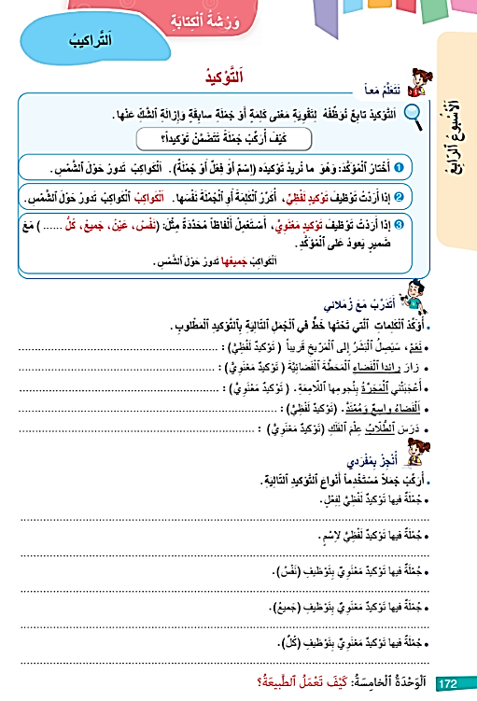
خذوا الصفحة 172 من كراساتكم . من يقرأ الخلاصة؟
اختــتام الحــصة
ورشة الكتابة
ورشة القراءة
افتتاح الحصة

Slide 27
خدوا ألواحكم، أكملوا الجملة بتوكيد معنوي.
اختــتام الحــصة
ورشة الكتابة
ورشة القراءة
افتتاح الحصة
أَنْجَزَ ٱلْمُتَعَلِّمونَ ٱلْواجِباتِ ...... في ٱلْوَقْتِ ٱلْمُحَدَّدِ.
نَفْسُ-- عَيْنُ - كُلُّ – جَميعُ-كِلا...

Slide 28
إليكم جوابا . صححوا.
اختــتام الحــصة
ورشة الكتابة
ورشة القراءة
افتتاح الحصة
أَنْجَزَ ٱلْمُتَعَلِّمُونَ ٱلْوَاجِباتِ كُلَّها في ٱلْوَقْتِ ٱلْمُحَدَّدِ.

Slide 29
الجملة الثانية. اكملوا بتوكيد لفظي
اختــتام الحــصة
ورشة الكتابة
ورشة القراءة
افتتاح الحصة
اَلْماءُ، ......... حافِظوا عَلَيْهِ.

Slide 30
صححوا.
اختــتام الحــصة
ورشة الكتابة
ورشة القراءة
افتتاح الحصة
اَلْماءُ، اَلْماءُ حافِظوا عَلَيْهِ.

Slide 31
الجملة الثالثة. بتوكيد معنوي.
اختــتام الحــصة
ورشة الكتابة
ورشة القراءة
افتتاح الحصة
غَرَسَ ٱلتَّلاميذُ ......... أَشْجاراً في ساحَةِ ٱلمَدْرَسَةِ.

Slide 32
صححوا.
اختــتام الحــصة
ورشة الكتابة
ورشة القراءة
افتتاح الحصة
غَرَسَ ٱلتَّلاميذُ جَميعُهُمْ أَشْجاراً في ساحَةِ ٱلمَدْرَسَةِ.

Slide 33
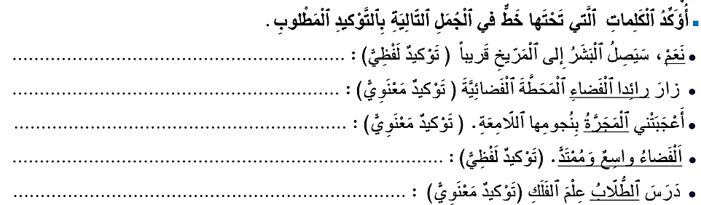
الآن . أنجزوا النشاط الأول الوارد في الصفحة 172 من كراساتكم . نشاط ثنائي
اختــتام الحــصة
ورشة الكتابة
ورشة القراءة
افتتاح الحصة

Slide 34
سأمر بين الصفوف لمساعدتكم.
اختــتام الحــصة
ورشة الكتابة
ورشة القراءة
افتتاح الحصة

Slide 35
لنصحح. من يقرأ جوابه ؟ هل انتم متفقون؟
اختــتام الحــصة
ورشة الكتابة
ورشة القراءة
افتتاح الحصة

Slide 36
صححوا.
اختــتام الحــصة
ورشة الكتابة
ورشة القراءة
افتتاح الحصة
نَعَمْ، نَعَمْ، سَيَصِلُ ٱلْبَشَرُ إِلى ٱلْمرِّيخِ قَريباً.
زارَ رائِدا ٱلْفَضاءِ كِلاهُما ٱلْمَحَطَّةَ ٱلْفَضائِيَّةَ.
أَعْجَبَتْني ٱلْمَجَرَّةُ نَفْسُها بِنُجومِها ٱللّامِعَةِ.
اَلْفَضاءُ واسِعٌ وَمُمْتَدٌّ. اَلْفَضاءُ واسِعٌ وَمُمْتَدٌّ.
دَرَسَ ٱلطُّلّابُ جَميعُهُمْ عِلْمَ ٱلْفَلَكِ .

Slide 37
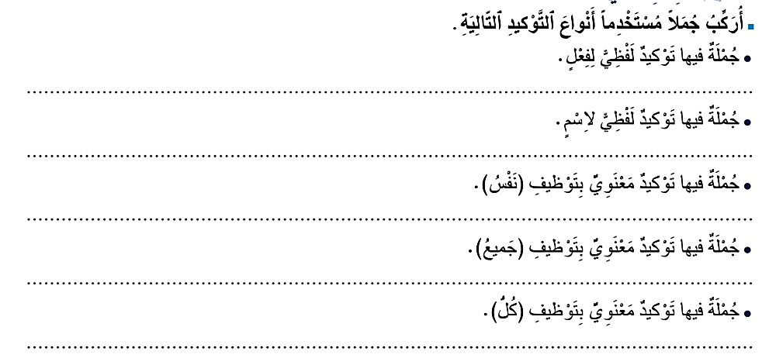
الآن، أنجزوا النشاط التالي على دفاتر القسم بعد كتابة التاريخ و عنوان الدرس .عمل فردي.
اختــتام الحــصة
ورشة الكتابة
ورشة القراءة
افتتاح الحصة

Slide 38
معكم 20 دقيقة. أثناء ذلك نواصل تقويم الطلاقة والتحدث
اختــتام الحــصة
ورشة الكتابة
ورشة القراءة
افتتاح الحصة

Slide 39
يتم فصل جهاز الحاسوب عن المسلاط.

Slide 40


Slide 41
رائز الطلاقة

Slide 42
موجهات تمرير رائز الطلاقة
يجلس المتعلم في وضعية تمكنه من القراءة في الحاسوب؛
يظهر الأستاذ(ة) على شاشة الحاسوب فقرة القراءة ( mode diaporama)؛
تمنح 30 ثانية للمتعلم للاطلاع على الفقرة قبل الانطلاق في القراءة؛
إذا تدارك المتعلم (دون أي مساعدة) وصحح الكلمة، لا يحتسب خطأ؛
يتم تسجيل عدد الكلمات المقروءة وعدد الأخطاء التي ارتكبها المتعلم في المكان المناسب على شبكة التفريغ؛
يتم تنقيط الطلاقة وفق سلم تنقيط على 10؛
تسجل نتيجة المتعلم في الطلاقة مباشرة على الشبكة وفق معايير التصحيح؛

Slide 43
معايير تصحيح الطلاقة
3ن | قرأ الفقرة باسترسال تام مع احترام تام لعلامات الترقيم. | الاسترسال
2ن | قرأ الفقرة باسترسال مع تعثرين في بعض الجمل.
1ن | لم يقرأ الفقرة باسترسال : قراءة متقطعة – تهجئة الكلمات
5ن | ارتكب أقل قطعا من 5 أخطاء. | الدقة
4ن | ارتكب ما بين 5 و8 أخطاء.
3ن | ارتكب ما بين 9 و12 خطأ.
2ن | ارتكب أكثر من 12 خطأ
2ن | قراءة معبرة بنبر و تنغيم مناسب. | التعبيرية
1ن | قراءة معبرة نسبيا.
0ن | قراءة غير معبرة.

Slide 44
يُثيرُ ٱلْفَضاءُ ٱهْتِمامَ ٱلْعُلَماءِ مُنْذُ زَمَنٍ طَويلٍ، لأَنَّهُ يُساعِدُ عَلى فَهْمِ ٱلْكَوْنِ ٱلَّذي نَعيشُ فيهِ. وَيَضُمُّ ٱلْفَضاءُ ٱلْكَواكِبَ وَٱلنُّجومَ وَٱلْأَقْمارَ وَٱلْمَجَرّاتِ. وَقَدْ ساهَمَتِ ٱلْأَقْمارُ ٱلاِصْطِناعِيَّةُ في تَطْويرِ ٱلاِتِّصالاتِ وَٱلتَّنَبُّؤِ بِٱلْأَحْوالِ ٱلْجَوِّيَّةِ وَتَحْديدِ ٱلْمَواقِعِ. وَيُرْسِلُ ٱلْعُلَماءُ مَرْكَباتٍ إِلى ٱلْكَواكِبِ لِدِراسَتِها وَجَمْعِ ٱلْمَعْلوماتِ عَنْها، كَما يَبْحَثونَ عَنْ آثارِ وُجودِ ٱلْماءِ وَإِمْكانِيَّةِ ٱلْحَياةِ في بَعْضِها. مِمّا يُبْرِزُ قيمَةَ ٱسْتِكْشافِ ٱلْفَضاءِ وَأَهَمِّيَّتَهُ ٱلْعِلْمِيَّةَ. وَتُساهِمُ هَذِهِ ٱلْأَبْحاثُ في تَطْويرِ ٱلتِّكْنولوجْيا ٱلَّتي نَسْتَعْمِلُها في حَياتِنا ٱلْيَوْمِيَّةِ. لِذَلِكَ يُعَدُّ ٱلاِهْتِمامُ بِٱلْفَضاءِ وَسيلَةً لاِكْتِسابِ ٱلْمَعْرِفَةِ وَتَطْويرِ ٱلْعُلومِ ٱلْحَديثَةِ.

Slide 45
وضعية تقويم التحدث

Slide 46
موجهات تمرير رائز التحدث
يظهر الأستاذ(ة) وضعية التحدث على شاشة الحاسوب؛
تمنح 30 ثانية للمتعلم لقراءة الوضعية وفهم التعليمة؛
تخصص دقيقتان على الأكثر لكل متعلم لأخذ الكلمة ؛
تكون كل الإجابات باللغة العربية الفصيحة؛
يتم تنقيط التحدث وفق سلم تنقيط على 10؛
يتم تسجيل نتيجة كل متعلم في شبكة التفريغ فور انتهاء التحدث وفق معايير التصحيح؛

Slide 47
معايير تصحيح وضعية التحدث
الرمز | المؤشرات |  | التنقيط
PO2 | إبداء الرأي و تعليله | تقديم ثلاث تعليلات مناسبة. | 3ن | من 0 إلى 3
 |  | تقديم تعليلين مناسبين. | 2ن
 |  | تقديم تعليل واحد فقط. | 1ن
 | تقديم توجيهات ونصائح | تقديم ثلاث نصائح. | 3ن | من 0 إلى 3
 |  | تقديم نصيحتين. | 2ن
 |  | تقديم نصيحة واحدة. | 1ن
 | التحدث باسترسال. | ثلاثة توقفات على الأكثر (10 ثوان لكل توقف). | 2ن | من0 إلى 2
 |  | أكثر من أربعة توقفات. | 1ن
 | عدم ارتكاب أخطاء لغوية. | 4 أخطاء على الأكثر. | 2ن | من 0 إلى 2
 |  | أكثر من 5 أخطاء | 1ن
المجموع |  |  |  | 10

Slide 48
شاهَدْتَ بَعْضَ ٱلْأَشْخاصِ يَرْمونَ ٱلنُّفاياتِ في نَهْرٍ قَريبٍ مِنَ ٱلْمَدينَةِ.
تَحَدَّثْ عَنْ هَذِا ٱلتَّصَرُّفِ مُسْتَعيناً بِٱلْأَسْئِلَةِ ٱلتّالِيَةِ:
1- ما رَأْيُك في هَذِهِ ٱلسُّلوكاتِ؟ مُتَّفِقٌ مَعَها / غَيْرُ مُتَّفِقٍ مَعَها.
2- لِماذا؟ أُذْكُرْ ثَلاثَةَ تَعْليلاتٍ مُوَظِّفاً أَساليبَ ٱلتَّعْليلِ ٱلْمُناسِبَةِ.
3- بِماذا تَنْصَحُ هَؤلاءِ ٱلْأَشْخاصَ؟ أُذْكُرْ ثَلاثَ نَصائِحَ مُناسِبَةٍ.

Slide 49
تصحيح جماعي

Slide 50
لنصحح. من يقرأ جوابه ؟ هل أنتم متفقون؟ من يقترح جوابا آخر؟
تكتب بعض الإجابات على السبورة للتصحيح
اختــتام الحــصة
ورشة الكتابة
ورشة القراءة
افتتاح الحصة

Slide 51
اختتام الحصة
اختتام الحصة
ماذا تعلمتم اليوم؟
واجباتكم المنزلية.

Slide 52
اختــتام الحــصة
ورشة الكتابة
ورشة القراءة
افتتاح الحصة
من يذكرنا بكيفية توظيف التوكيد؟
اَلتَّوْكيدُ

Slide 53

الفائزون بنجمة السلوك الجيد هم : ............................................
اختــتام الحــصة
ورشة الكتابة
ورشة القراءة
افتتاح الحصة

Slide 54


إلى اللقاء في الحصة المقبلة
اختــتام الحــصة
ورشة الكتابة
ورشة القراءة
افتتاح الحصة

Slide 55

بناء على إنجازات المتعلمين خلال الممارسة المستقلة
ما تقديرك لنسبة التحكم في هدف الدرس؟
تسجل النسبة على صفحة اليوم من مذكرة الأستاذ.

